Slide 1
به نام خداوند مهربان

Slide 2
دوره (period) یکی از واحدها در زمانبندی زمین شناسی است.
در زمین‌شناسی هر دوران به چند دوره و هر دوره به چند دور بخش می‌گردد.
در سال ۲۰۰۴ اتحادیه بین‌المللی دانش زمین‌شناسی (I.U.G.S.) یک دوره زمین‌شناسی جدید را به رسمیت شناخت که نام آن را دوره ادیا کارن گذارده‌اند و زیربخشی از دوران پیشین‌زیستی نو (پروتروزوئیک نو) بةشمار می‌آید. در ۱۳۰ سال اخیر هیچ دوره جدیدی در زمین‌شناسی برسمیت شناخته نشده‌بود.
برخی زمین‌شناسان هنوز یک دوره سوم یا بقولی یک "زیردوره" در دوران نوزیستی به رسمیت می‌شناسند به نام کوارترنری. کوارترنری دربرگیرنده دو دور آخر دوره نوزا (نئوژن) می‌شود و تا امروز ادامه می‌یابد.

Slide 3
زمان بندی زمان شناسی
پیدازیستی (فانروزوئیک) | نوزیستی (سنوزوئیک) | کواترنری
 |  | نئوژن
 |  | پالئوژن
 | میانه زیستی (مزوزوئیک) | کرتاسه
 |  | ژوراسیک
 |  | تریاس
 | دیرینه زیستی (پالئوزوئیک) | پرمین
 |  | کربونیفر
 |  | دوونین
 |  | سیلورین
 |  | اردویسین
 |  | کامبرین
پرکامبرین | پیشین زیستی (پروتروزوئیک)
 | نخست زیستی (آرکئن)
 | هادئن

Slide 4
پرکامبرین (Precambrian) نامی است که به بازه بزرگی از زمان در تاریخ زمین داده شده که پیش از ابردوران حاضر یعنی پیدازیستی بوده‌است.
پرکامبرین یک بزرگ‌اَبَردوران ^{Supereon} به‌شمار می‌آید. این بزرگ‌ابردوران و خود به چند ابردوران تقسیم شده‌است.
حد زیرین پرکامبرین در حقیقت مقارن با پیدایش زمین در حدود ۴٫۶ میلیارد سال پیش است. با توجه به اینکه هیچگونه اطلاعی از ۷۰۰ میلیون سال اولیه آن وجود ندارد، شاید بتوان این مدت را زمان قبل از زمین شناسی در نظر گرفت. بطور کلی پرکامبرین با قدیمی‌ترین سنگ‌های تعیین سن شده زمین در غرب گرینلند یعنی تقریبا ۳٫۸ میلیارد سال پیش شروع می‌شود. حد بالایی پرکامبرین را معمولا با ظهور اولین جنس از تریلوبیت‌های مربوط به قاعده کامبرین مشخص می‌کنند. در واقع ظهور این تریلوبیت‌ها می‌تواند نشانه پایان پرکامبرین باشد.
پرکامبرین را پیش از این در قیاس با اصطلاح پیدازیستی، نهان‌زیستی ^{Cryptozoic} نیز می‌نامیدند

Slide 5
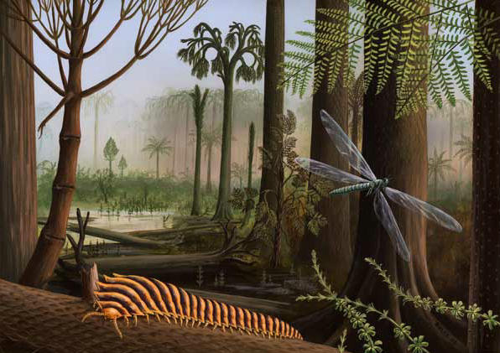
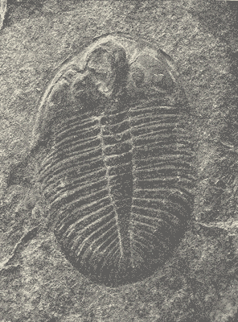
شناخت پرکامبرین
رخنمون‌های سنگ‌های پرکامبرین در قاره‌ها، نادر و کمیاب است. علت کمیابی این سنگ‌ها پوشیده شدن آنها توسط لایه‌های جوانتر می‌باشد. در چنین مناطقی بیرون زدگی این زمین‌ها در هسته کوههای به شدت فرسایش یافته و قعر دره‌های عمیق قابل مشاهده است. در واقع این سنگ‌ها در مناطق وسیعی که به آن سپر می‌گویند گسترش یافته‌اند. سپرها از نظر زمین شناسی پیچیده و درهم می‌باشند و عمدتا از سنگ‌های دگرگونی و تغییر شکل یافته‌ای تشکیل شده‌اند. نیمرخ آنها تحدب ملایمی داشته و در مقطع شبیه به سپر جنگجویان می‌باشد. پرکامبرین ناشناخته ترین گستره از تاریخ زمین است، در نتیجه تقسیم بندی آن به واحدهای زمانی متعدد مشکل می‌باشد.

Slide 6
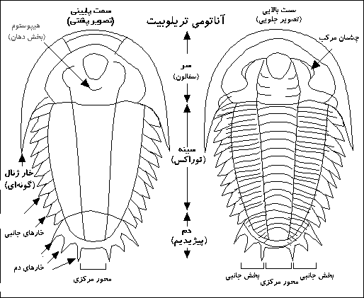
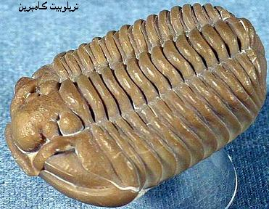
دلایل ناشناخته ماندن پرکامبرین
پرکامبرین شامل رخدادهای پراکنده‌ای می‌باشد، که این رخدادها به دلیل گذشت زمان دارای جزئیات و آثار کمی می‌باشند. دلیلی که بر این حقیقت وجود دارد، این است که سپرها و دیگر بیرون زدگی‌های پرکامبرین از سنگ‌های دگرگون شده و پیچیده‌ای تشکیل شده است که در بسیاری موارد توسط توده‌های بزرگ آذرین قطع شده‌اند. برخی از این سنگ‌ها چندین بار چین خورده، گسل یافته و بارها مورد نفوذ توده‌های آذرین قرار گرفته و دگرگون شده‌اند. عامل دیگری که مطالعه تاریخ پرکامبرین را پیچیده می‌سازد، کمبود فسیل‌ها و سنگواره‌ها می‌باشد. شواهد سنگواره‌ای و فسیلی فراوانی تا قبل از دوران پالئوزوئیک در تاریخچه زمین شناسی ثبت نشده است. در زمان پرکامبرین حیات وجود داشته است، اما اشکال حیاتی، ساده و از نظر بدنی نرم و قابل انعطاف بوده‌اند. به همین دلیل تاریخچه فسیلی پرکامبرین ناقص می‌باشد.

Slide 7
سنگواره‌های پرکامبرین
سنگواره‌ها و فسیل‌های پرکامبرین چندان شناخته شده نبوده و فراوان نمی‌باشند. ولی گاهی اوقات فسیل‌هایی با سن پرکامبرین یافت می‌شود. احتمالا عادی ترین سنگواره‌های پرکامبرین، ستون‌ها یا برجستگی‌های کاملا لایه لایه از جنس کربنات کلسیم می‌باشد. این ساختمان‌ها که استروماتولیت (Stromatolite) نام دارد، بقایای موجودات حقیقی نبوده، بلکه مواردی هستند که توسط جلبک‌ها رسوب کرده‌اند. اگرچه استروماتولیت‌ها غالبا ساختمان‌های نسبتا بزرگی دارند، ولی اکثر سنگواره‌های دیگر پرکامبرین در حد میکروسکوپی و کوچک هستند. در آفریقای جنوبی سنگ‌های پرکامبرین قدیمی، با سن بیش از ۳٫۱ میلیارد سال، پیدا شده است که شامل باکتری‌ها و جلبک‌های سبز - آبی هستند. محتوای فسیلی پرکامبرین بدلیل اینکه موجودات این دوران دارای بدنی نرم و قابل انعطاف بودند، بسیار کم و محدود می‌باشد.
زمین‌های پرکامبرین
به عقیده بعضی از زمین شناسان در پرکامبرین یک خشکی واحد به نام پانگه‌آ وجود داشته است. گاهی اوقات این خشکی تقسیم شده و تشکیل دو خشکی گندوانا و لوراسیا را داده است. بین این دو خشکی را اقیانوس واحدی اشغال کرده بود. زمین‌های این دوره به دو شکل دیده می‌شوند. • سپرها یا زمین‌های ثابت: سپرها زمین‌هایی هستند که تا کنون کمتر توسط رسوبات پوشیده شده و کمتر تحت عمل فرسایش و چین خوردگی قرار گرفته‌اند. مهمترین سپرها دنیا عبارتند از سپر آفریقا، سپر برزیل، آمریکای جنوبی، سپرهند، ایتالیا، کانادا، چین و سیبری. • فلات قاره‌ها: این زمین‌ها در قسمت‌های چین خورده و یا دره‌های مرتفع قرار گرفته‌اند. این زمین‌ها در اغلب زمان‌های زمین شناسی در زیر دریاها قرار داشته و توسط رسوبات پوشیده شده و تحت عمل چین خوردگی نیز قرار گرفته‌اند.
سنگ‌های پرکامبرین
تعیین سن سنگ‌های پرکامبرین بر اساس روش‌های رادیومتریک صورت گرفته است. بطور کلی سنگ‌های مربوط به این دوره به دو دسته تقسیم می‌شوند. • سنگ‌هایی با درجه دگرگونی بالا یا گرانولیت: این سنگ‌ها قدیمی ترین سنگ‌های شناخته شده می‌باشند. • سنگ‌های آذرین و رسوبی تخریبی اغلب دگرگون شده: این سنگ‌ها جوانتر از سنگ‌های قبلی بوده و بر روی آنها قرار می‌گیرند. این سنگ‌ها به علت داشتن کلریت سبز رنگ بوده و به مجموعه سنگ‌های سبز رنگ مشهور هستند.
آب و هوا
به علت کمبود اطلاعات فسیلی از پرکامبرین نمی‌توان به خوبی در مورد آب و هوای این دوره اظهار نظر کرد. شواهد آب و هوایی اندک موجود در پرکامبرین بسیار متناقض می‌باشد. چون از یک طرف فراوانی کربنات‌ها از قبیل دولومیت و ساختمان جلبکی احتمالا معرف آب و هوای گرم می‌باشد و از طرف دیگر وجود تیلیت‌ها در روی اکثر سپرها حاکی از یک زمان یخبندان عمومی می‌باشد. بطور کلی از روی تمامی شواهد موجود می‌توان نتیجه گرفت که پرکامبرین دارای آب و هوای گرم و مرطوب با اتمسفر غنی از بخار آب بوده است. بطوری که بخارات آب در ارتفاعات، باعث تشکیل و گسترش یخچال‌ها شده‌اند. رسوبات ماسه سنگی و شیل‌هایی که از این زمان باقی مانده‌اند، نشاندهنده وجود عوامل فرسایشی است که بر سطح زمین حکمفرما بوده است.

Slide 8
آرکئن (به انگلیسی: Archean)‏ یا نخست‌زیستی یکی از ابردوران‌های زمین‌شناسی است. سن قدیمی‌ترین سنگ‌های زمین را آغاز این ابردوران قرار داده‌اند. نخست‌زیستی از ۴۰۰۰ تا ۲۵۰۰ میلیون سال پیش ادامه داشت. نخست‌زیستی یکی از زمان‌های پیش از کامبرین است که همگی با هم پرکامبرین (پیش از کامبرین) نامیده می‌شوند.
مهمترین رویدادهای ابردوران نخست‌زیستی تحولات زیستی بوده‌است. در بین مولکول‌های مختلف موجود در سطح زمین اولیه، احتمالا مولکول‌های آلی کربن‌دار وجود داشته‌است. ولی فرایند پیشرفت از چنین مولکولی تا حتی ساده‌ترین موجود زنده باید به زمان بسیار طولانی نیاز داشته باشد.
اولین و مهمترین ماده شیمیایی حیاتی ئیدرات کربن بوده‌است. باکتری‌های ابتدایی که احتمالا اولین موجود زنده بوده‌اند که در حدود ۳٫۸ میلیارد سال پیش طی فرآیند تخمیر ئیدرات کربن انرژی خود را بدست می‌آوردند. از مولکول‌های مهم آن زمان احتمالا اسید آمینه‌ها بودند، که با ترکیب و اتصال آنها مولکول‌های پیچیده مانند پروتئین که بیشتر مواد سازنده بافت موجودات زنده‌اند و فرآیند شیمیایی نیاز به وجود آنها دارند، به وجود آمده‌اند.
شاید مهمترین مولکول آلی تولید شده کلروفیل باشد که باعث شد موجودات زنده ساده اولیه قادر به تامین غذای خود شوند (تولیدکننده). اولین موجود زنده فتوسنتز کننده سیانوباکتری بودند، که به سیانوباکتری‌های امروزی مثل نوسترک شباهت داشتند.
در این دوران همچنان تحولات حیاتی ادامه یافته‌است. از تحولات حاصل در باکتری‌ها گروه‌هایی به وجود آمدند. برخی از این گروه‌ها که از جنس پروتئین بودند، که بیشتر آنها فتوسنتز کننده بودند و احتمالا شبیه جلبکهای امروزی بودند. برخی از این جلبک‌ها که تنفس کننده بودند، احتمالا ظاهری شبیه پروتوزوآهای امروزی داشته‌اند. از تحولات این پروتوزوآها در طی ۱۵۰ میلیون سال، موجودات ساده پرسلولی به وجود آمدند. آنها مجموعه‌ای از چند یاخته ساده بودند که کار و فرآیند در آنها متمایز شده بود. بیشتر این موجودات مانند مرجانهای امروزی بودند. از تحولات آنها موجودات دریایی که دارای پوشش خارجی مثل صدف بودند به وجود آمد. بدین ترتیب زمینه تحولات شدید آبزی برای دوران بعد پی‌ریزی شد.
این دوران شامل حد فاصل بین پیدایش منظومه خورشیدی تا قدیمی‌ترین سنگ‌های شناخته شده در سطح زمین است. احتمالا در ۱۰۰ میلیون سال ابتدای این دوران، زمین و سایر سیارات منظومه خورشیدی شکل گرفته‌اند. پوسته زمین در این دوران تشکیل و به ضخامت آن افزوده شده.
به عقیده دانشمندان در اواخر این دوران اقیانوس‌های بزرگ، دشت‌های بی‌آب و علف، رشته کوه‌ها، جلگه‌‏ها، رودخانه‏‌ها٬ آتشفشان‏‌ها، ابرهای متراکم و بادهای شدید وجود داشته است.

Slide 9
این دوران شامل حد فاصل بین پیدایش منظومه خورشیدی تا قدیمی‌ترین سنگ‌های شناخته شده در سطح زمین است. احتمالا در ۱۰۰ میلیون سال ابتدای این دوران، زمین و سایر سیارات منظومه خورشیدی شکل گرفته‌اند. پوسته زمین در این دوران تشکیل و به ضخامت آن افزوده شده.
به عقیده دانشمندان در اواخر این دوران اقیانوس‌های بزرگ، دشت‌های بی‌آب و علف، رشته کوه‌ها، جلگه‌‏ها، رودخانه‏‌ها٬ آتشفشان‏‌ها، ابرهای متراکم و بادهای شدید وجود داشته است.

Slide 10
پیشین‌زیستی یا پروتروزوئیک (Proterozoic) یک اَبَردوران (ائون) زمین‌شناسی است.
پیشین‌زیستی از ۲۵۰۰ میلیون سال پیش تا حدود ۵۴۲ میلیون سال پیش ادامه داشت و نمایانگر زمانی است که زیست هنوز قرار بود بر روی زمین گسترش پیدا کند.
پیشین‌زیستی به سه دوران بخش می‌شود که به ترتیب زمانی پیشین‌زیستی دیرینه، پیشین‌زیستی میانه و پیشین‌زیستی نو نام‌گذاری شده‌اند.
رویدادهای مهم این ابردوران پیدایش جو اکسیژن‌دار بر روی زمین در دوران میانه‌پیشین‌زیستی، ایچاد چندین یخچال طبیعی و پدید آمدن دوران ادیاکاران است که طی آن ارگانیزم‌های چندسلولی نرم‌تن فراوانی تکامل پیدا کردند.
به علت کمبود اطلاعات سنگواره‌ای از پیشین‌زیستی، نمی‌توان به خوبی در مورد آب و هوای این ابردوران اظهار نظر نمود.

Slide 11
سنگ‌شناسی
ابردوران پیشین‌زیستی شامل طبقاتی است که بلافاصله زیر سنگ‌های دیرینه‌زیستی قرار دارند. سنگ‌های آن کمتر دگرگونی حاصل کرده و اغلب از ماسه‌سنگ، کنگلومرا، شیست و کوراتزیت تشکیل شده است.^{[۱]}
تعیین سن سنگ‌های پیشین‌زیستی بر اساس رادیومتریک صورت گرفته است. به طور کلی سنگ‌های مربوط به این ابردوران به دو دسته تقسیم شده‌اند:
الف) سنگ‌هایی با درجه درگرگونی بالا یا گرانولیت‌ها
ب) سنگ‌های آذرین و رسوبی تخریبی اغلب دگرگون شده و به علت داشتن کلریت سبز رنگ هستند. به این دسته سنگها مجموعه سنگ‌های سبز می‌گویند.
زمین‌های پیشین‌زیستی عبارتند از:
۱. سپرها یا زمینهای ثابت: زمین‌هایی که کمتر تحت دگرگونی و فرسایش بوده‌اند.
۲. فلات قاره‌ها: در قسمت‌های چین خورده و یا در دره‌های مرتفع قرار گرفته‌اند.

Slide 12
مشخصات دیرین‌گیتاشناسی پرکامبرین
بطور کلی پوسته زمین در پرکامبرین طی سه مرحله یا فاز انجام گرفته است که عبارتند از:
مرحله پرموبیل (Permobile phase) (آرکئن) در این مرحله که حدود ۳٫۴ میلیارد سال پیش به پایان می‌رسد، پوسته زمین مشابه قشر کره ماه از گابرو غنی بوده و اولین اقیانوس‌ها در آنها تشکیل گردیده است. ضمنا در این مرحله درجه حرارت پایین آمده و کمتر از ۳۷۴ درجه سانتیگراد گردیده است. سپس بطور ناگهانی فرسایش، رسوبگذاری، فرونشینی و دگرگونی ایجاد شده و در نهایت سنگ‌های گرانیتی تشکیل شده است. در این مرحله با اینکه پوسته مقاوم تر گردیده ولی هنوز نمی‌توانسته وزن تشکیلات رسوبی ضخیم تر از ۷ کیلومتر را تحمل نماید.
مرحله گذار پیشین‌زیستی زیرین در پروتروزوئیک زیرین، پوسته گرانیتی برای اولین بار به صفحه‌ها و پلیت‌های باثبات و کمربندهای پر تحرک تقسیم می‌شود. پلیت‌های با ثبات از رسوبات اولیه پوشیده شده است. کمربندهای پر تحرک متعددی نیز به وسعت صدها کیلومتر گسترده شده‌اند. از لابلای شکستگی‌ها و خرد شدگی‌های کمربندها، مواد نفوذی بازیک خارج شده و در سطح زمین گسترده شده است. در واقع در این مرحله پلیت‌ها و کمربندها مجموعا سطح زمین را پوشانده بود و حاشیه این پلیت‌ها و کمربندها صخره‌های زیرآبی و شکاف‌های زیر دریایی را ایجاد نموده است.
مرحله زمین‌ساختی (پیشین‌زیستی بالایی) در این فاز دو قاره آفریقا و قاره آمریکای جنوبی تشکیل شده و طبق مطالعات مغناطیس دیرینه، این دو قاره تا کرتاسه یکی بوده‌اند. در این زمان دریاهای کم عمق و کنار خشکی (Epicontinental) گسترش یافته و محیطی مطلوب برای رشد و توسعه استرماتولیت‌ها ایجاد گردیده است

Slide 13
پیدازیستی یا فانروزوئیک (Phanerozoic) یک اَبَردوران )ائون) زمین‌شناسی است.
در ابردوران پیدازیستی که از حدود ۵۴۱ میلیون سال پیش تاکنون به‌درازا کشیده زیست جانوری انبوه و فراوان بوده‌است. در پیدازیستی چندین شاخه از جانوران به‌سرعت پدیدار شدند، ماهی‌ها تکامل پیدا کردند، حشرات و چهاراندامان پدید آمدند و گیاهان پیشرفته‌تری به ظهور رسیدند. در ابردوران پیدازیستی بود که نیروهای زمین‌ساختی با فشار خود باعث درهم‌فشرده شدن قاره‌های جهان در یک ابرقاره به نام پانجه‌آ شدند و این ابرقاره سپس تکه‌تکه شده و قاره‌های امروزی را به‌وجود آورد.

Slide 14
دیرینه‌زیستی یا (دیرین‌زیوی ( (Paleozoic)
یکی از چهار دوران زمین‌شناسی است. در ابتدای این دوران منطقه وسیعی از زمین را اقیانوس‌ها شامل می‌شدند. اما در اواخر این دوران مناطقی از زمین و قاره بزرگ پانجه‌آ از زیر اقیانوس‌ها بیرون آمدند و رشته‌کوه‌هایی نیز تشکیل شد.
در طول این دوران با وفور جانوران بی مهره روبرو هستیم به طوری که گاهی این دوران را به نام دوران بی‌مهرگان می‌شناسند. وجود دریای کم عمق و گرم در دوره کامبرین که بیشتر سطح زمین را می‌پوشاند، یکی از دلایل عمده بزرگترین تحولات جانداران و فراوانی بی‌مهرگان آبزی و صدف‌دار مانند سه‌بندی‌ها (تریلوبیت‌ها) که از گروه بندپایان بودند و بدنشان شامل سر و سینه و دم بود و دارای پوست سخت نیز بودند. اندازه این موجودات از چند سانتیمتر یا حتی چند دسیمتر تجاوز نمی‌کرد. تریلوبیت‌ها مانند خرچنگ‌‏های نعلی حال حاضر بودند و در مناطق کم عمق اقیانوس‌ها زندگی می‌کردند. در واقع تریلوبیت‌ها از سنگواره‌های راهنمای این دوران محسوب می‌شوند. این موجودات در سرتاسر دوران دیرینه‌زیستی زندگی می‌کردند. مهره‌داران شامل اولین ماهی‌ها در دوره اردوویسین ظاهر شدند. و چون بدن آنها پوشیده شده از صفحات استخوانی بود ٬به آنها زره‌دار می‌گویند.
اولین گیاهان نیز در دوره سیلورین ظاهر شدند که ریشه، ساقه و برگ نداشتند و به جای این اندام‌ها ساختاری قابل انعطاف داشتند و با هاگ تولید مثل می‌کردند.

Slide 15
کامبریَن، یکی از دوره‌های زمین‌شناسی از دوران دیرینه‌زیستی است.
دورهٔ کامبرین حدود ۵۴۲ میلیون سال پیش آغاز شده و تا حدوداً ۴۸۸/۳ میلیون سال پیش ادامه داشته‌است.
نام کامبرین از نام کامبریا یعنی نام باستانی منطقهٔ ویلز بریتانیا گرفته شده زیرا در آنجا بود که صخره‌هایی از دورهٔ کامبرین برای نخستین بار بررسی شد. بر این پایه، در فارسی برای این دوره نام «کامبریایی» درست‌تر می‌بود ولی امروزه کامبرین در این معنی جا افتاده‌است.
دوره کامبرین ۵۷۰ – ۵۰۵ میلیون سال گذشته دوره کامبرین به سه اشکوب زیرین، میانی و بالایی تقسیم می‌شود. سن کامبرین از ۷۵۰ تا ۵۱۰ میلیون سال قبل است. پیدایش آثار یخچالی در سنگهای رسوبی کامبرین چین و نقاط دیگر نشان می‌دهد که آب و هوای سردی در این نواحی حکم فرما بوده است. مطالعه رسوبات چین خورده کامبرین نشان دهنده آن است که در این دوره بزرگ ناودیسهایی در نقاط مختلفی از اروپا، آسیا و آمریکا وجود داشته است. بعضی از جانورانی که در تشکیلات کامبرین مشاهده شده‌اند از نظر چینه‌شناسی اهمیت زیادی ندارند.
دوره کامبرین نقش اساسی و مهمی در تاریخ حیات بر روی زمین ایفا می‌کند. زمانی که اغلب گروههای بزرگ جانوران اولیه در قالب فسیل ظاهر شدند. این حادثه گاهی (انفجار کامبرین) نامیده می‌شود به دلیل اینکه زمان کمی برای ایجاد آن طی شده‌است. در ابتدا تصور می‌شد که سنگهای این دوره حاوی اولین و قدیمی‌ترین فسیلهای جانوری است.

Slide 16
در اوایل دوره کامبرین، جانوران برای حفاظت و نگهداری اعضاء نرم خود، بخش‌های سخت خود را توسعه دادند، برای مثال صدف خارجی بدن یک بازوپا به حجره‌های غذایی تغییر شکل داد. در حالی که بافت خارجی تریلوبیت‌ها پاها و ماهیچه‌های ثابت پیدا کردند. جانوران با داشتن اسکلت توان رشد بیشتری داشته و نواحی کلنی را در کف مختلف دریاها تشکیل دادند. بندپایان قادر به شنا کردن، حرکت سریع و توسعه اسکلت خود بودند. چون فسیل این جانوران یا به ندرت یافت شده و یا اینکه به خوبی حفظ نشده‌اند. از این جانوران مرجانها را می‌توان نام برد که تنوع زیادی نداشته و یا آنکه دارای اسکلت سخت نبوده‌اند. خارپوستان نیز در این دوره ظهور نموده‌اند، ولی گوناگونی زیادی نداشته‌اند. از نرم‌تنان وجود دوکفه‌ای‌ها مشکوک است و از شکم پایان هم جز چند نمونه ساده آثار بیشتری باقی نمانده است.
اولین جانوران در این دوره کوچک بوده و از فسفات برای تغذیه استفاده می‌کردند و همچنین اسفنج‌ها نیز از سیلیس و در طی ۱۰ میلیون سال بعد جانوران بزرگ‌تر از کربنات کلسیم برای تغذیه استفاده می‌کردند. در اواخر دوره کامبرین، اجداد بیشتر گروههای جانوران اصلی در دریا گسترش یافتند.

Slide 17
تقسیمات دوره کامبرین
تقسیمات سیستم کامبرین از سال ۱۸۹۱ توسط والکت (Walcott) به صورت سه قسمتی پیشنهاد گردید که شامل کامبرین زیرین، میانی و بالایی است. اشکوبهای کامبرین عبارتند از:
اشکوب جورجین (Georgian): که وجه تسمیه آن از کلمه جورجیا شهری در آمریکاست و توسط والکت در سال ۱۸۹۱ به کار برده شده است. این اشکوب معادل اشکوب توماشین است. زون تریلوبیت اله نلوس کامبرین زیرین را مشخص می‌نماید.
اشکوب آکادین (Acadian): که نامش از محل آکادی (Acadie) در کانادا گرفته شده است و در سال ۱۸۶۷ توسط داوسون (Dawson) ابداع گردیده است. این اشکوب قسمتی از کامبرین میاین با تریلوبیتهای پرادوکسیدها را شامل می‌شود.
اشکوب پوتسدامین (Potsdamian): که شامل ماسه سنگهای پوتسدام نواحی نیویورک است. این اشکوب دارای نبودهای چینه‌شناسی بوده و نمی‌تواند بطور کامل معرف کامبرین بالایی باشد.

Slide 18
اردویسین (به انگلیسی: Ordovician)‏ دومین دوره از دوران زمین‌شناسی دیرینه‌زیستی است که هنگامه‌ای میان ۱٫۹ ± ۴۸۵٫۴ میلیون سال و ۱٫۵ ± ۴۴۳٫۴ میلیون سال پیش را می‌پوشاند.^{[۱]}
این دوره پس از دوره کامبرین است و به دوره سیلورین ختم می‌شود. نام اردویسین که برگرفته از نام قبیله سلتی اردویس‌ها است در سال ۱۸۷۹ توسط چارلز لپ‌ورث گذاشته شد. این نامگذاری به این دلیل بود که مناقشه میان پیروان آدام سجویک و رودریک مرچیسون که بسترهای سنگی یکسان در شمال ولز را به ترتیب در دوره کامبرین و سیلورین می‌گذاشتند، خوابانده شود. لپ‌ورث فهمیده بود که سنگواره زیاگان موجود در چینه مورد مناقشه با هر دو سنگواره‌های پیدا شده از دوره‌های کامبرین و سیلورین متفاوت است. از این رو، او تصمیم گرفت تا این سنگواره‌ها را در دوره جدایی قرار دهد. اگرچه شناسایی اردویسین در پادشاهی متحد به کندی صورت گرفت اما دیگر مناطق جهان آن را به سرعت پذیرفتند. در سال ۱۹۶۰ کنگره بین‌المللی زمین‌شناسی این دوره را به شکل رسمی به عنوان یکی از دوره‌های دوران نوزیستی به تصویب رساند.
در دوره اردویسین حیات به رشد خود ادامه داد، اگرچه در انتها به یک انقراض بزرگ رسید. بی‌مهرگانی چون نرم‌تنان و بندپایان در این دوره اقیانوس‌ها را اشغال کرده بودند. ماهی‌ها که نخستین مهره‌داران حقیقی بودند به حرکت فرگشتی خود ادامه دادند و نخستین ماهیان آرواره‌دار به گمانی در این دوره پدیدار شدند. حیات زمینی اما هنوز در این هنگام شکل نگرفته بود.

Slide 19
سیلورین دوره‌ای زمین‌شناسانه است که از پایان دوره اردوویسین در ۱٫۵ ± ۴۴۳٫۴ میلیون سال پیش آغاز شد و تا آغاز دوره دوونین در ۳٫۲ ± ۴۱۹٫۲ میلیون سال پیش ادامه پیدا کرد. همانند دیگر دوره‌های زمین‌شناسی، بسترهای سنگی مشخص‌کننده این دوره در زمان‌های نامشخصی تشکیل شده‌اند و زمان دقیق تا ۷ میلیون سال عدم اطمینان دارد. مهم‌ترین رویداد این دوره اما رویداد انقراضی بود که نزدیک ۶۰ درصد گونه‌های ساکن در دریاها و اقیانوس‌ها را منقرض کرد.
یکی از مهم‌ترین اتفاقات فرگشتی در دوره سیلورین پدیدار شدن ماهی‌های استخوانی و بی‌فک بر روی زمین بود. در این هنگام همچنین حیات خشکی‌زی هم در شکل گیاهانی کوچک، خزه-شکل، و آوندی شکل گرفت. این گیاهان در کنار دریاچه‌ها، رودخانه‌ها، و کرانه دریاها آغاز به زندگی کردند. اگرچه چنین چیزی آغاز پدید آمدن حیات گیاهی بر روی خشکی بود اما تا دوره دوونین طول کشید تا حیات خاکی تنوع و گسترش فراوان پیدا کند.

Slide 20
دوونین (Devonian) از دوره‌های زمین‌شناسی است.
در این دوره ماهی‌ها و گیاهان خشکی، بسیار فراوان شده و گسترش یافتند. نخستین چهارپایان در اواخر این دوره ظاهر شدند.
نخستین کوسه‌ها، ماهیان استخوان‌دار و شاخ‌قوچی‌ها (آمونیت‌ها)، بسیاری از صخره‌های مرجانی، بازوپایان، لاله‌وشان و حشرات جدید مانند حشرات بی‌بال اولیه نیز در این دوره پدیدار شدند.
انقراضی عظیم (۳۴۵ میلیون سال قبل) ۳۰٪ از کل خانواده‌های حیوانات را نابود کرد که شاید علت آن یخبندان یا اصابت شهاب‌سنگ بوده‌است.

Slide 21
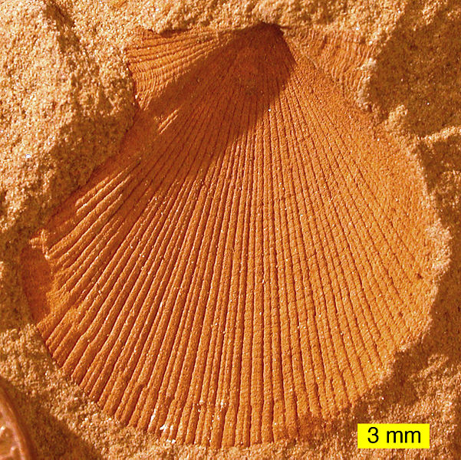
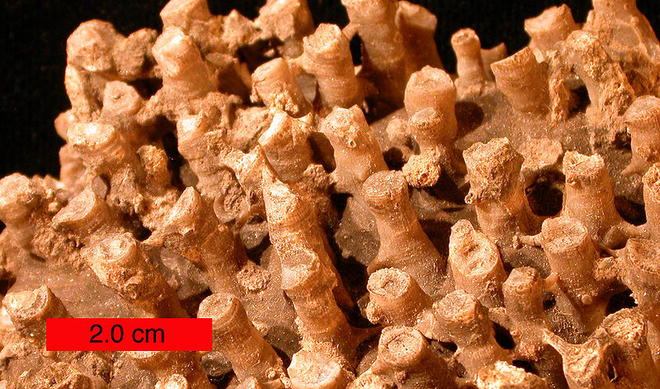
کربونیفر یا ذُغالین یکی از دوره‌های زمین‌شناسی از دوران دیرینه‌زیستی است

Slide 22
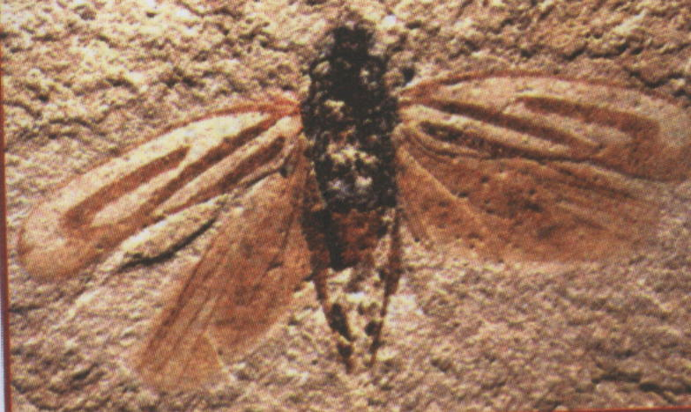
پرمین یکی از دوره‌های زمین‌شناسی از دوران دیرینه‌زیستی است.

Slide 23
میانه‌زیستی یا مزوزوئیک یکی از سه دوران در ابردوران پیدازیستی است که مابین دوران‌های دیرینه‌زیستی و نوزیستی قرار دارد
مزوزوئیک از دو کلمه meso به معنی میانه و zoa به معنی حیات ترکیب شده است و به همین علت میان زیستی نیز خوانده می‌شود. این دوره ۱۶۰ میلیون سال به طول انجامید و شامل سه دوره به نام‌های تریاس، ژوراسیک و کرتاسه می‌باشد.
جانورانی مثل شاخ‌قوچی) آمونیت) و دایناسور از موجوداتی بودند که در این دوره زیسته و منقرض شده‌اند. آب و هوای این دوره گرم و استوایی بوده و نیبت به الان بسیار باثبات بوده است. خشکی‌های زمین در این دوره شامل قاره لوراسیا و قاره گندوانا بود. که لوراسیا که شامل قاره آسیا و اروپا و آمریکای شمالی بود در دوره کرتاسه آغاز به تجزیه گرفته است و از این طریق اقیانوس اطلس بوجود آمده. و قاره گندوانا در دوره تریاس تجزیه شد.

Slide 24
دوره تریاس اولین دوره از دوران میانه‌زیستی که در حدود ۱۹۹٫۶-۲۵۱ میلیون سال پیش بوده است و با ۴۰ میلیون سال کوتاه‌ترین دوره در دوران میانه‌زیستی است. نام این دوره اولین بار در سال ۱۸۳۴ (میلادی) و توسط دانشمندی در آلمان بکار گرفه شد. سبب نام‌گذاری این دوره به تریاس این است که رسوبات این دوره از سه قسمت کاملا مشخص به نام‌های کوپر، موشل کاک و بونت ساندشتین تشکیل شده است که به ترتیب بخش بالایی، میانی و زیرین را تشکیل می‌دهند. این دوره به سه قسمت پیشین، میانه و پسین تقسیم گشته است.
در دوره تریاس آب و هوا بسیار گرم بوده است و بیابان‏ها گسترش یافتند. دلایل نشان‌دهندهٔ این گرما نیز ترک‌های گلی در رسوبات، رسوباتی چون نمک و گچ که از حاصل از تبخیر هستند و اکسید شدن فلزات و مواردی دیگر هستند. در میان تنوع زیستی در این دوراه بی‌مهرگانی مثل نوعی شاخ‌قوچی (آمونیت) و همچنین خزندگان بسیار فراوان شدند. با وجود آب و هوای خشک، سرخس و درخت آروکاریاس در خشکی و جلبک در دریا نیز از گیاهان متداول آن دوره هستند. همچنین اولین حشره و اولین پستاندار در این دوره بوجود آمدند. در این دوره خشکی بزرگ پانجه‌آ به دو خشکی بزرگ یعنی گندوانا و لوراسیا تقسیم شد.

Slide 25
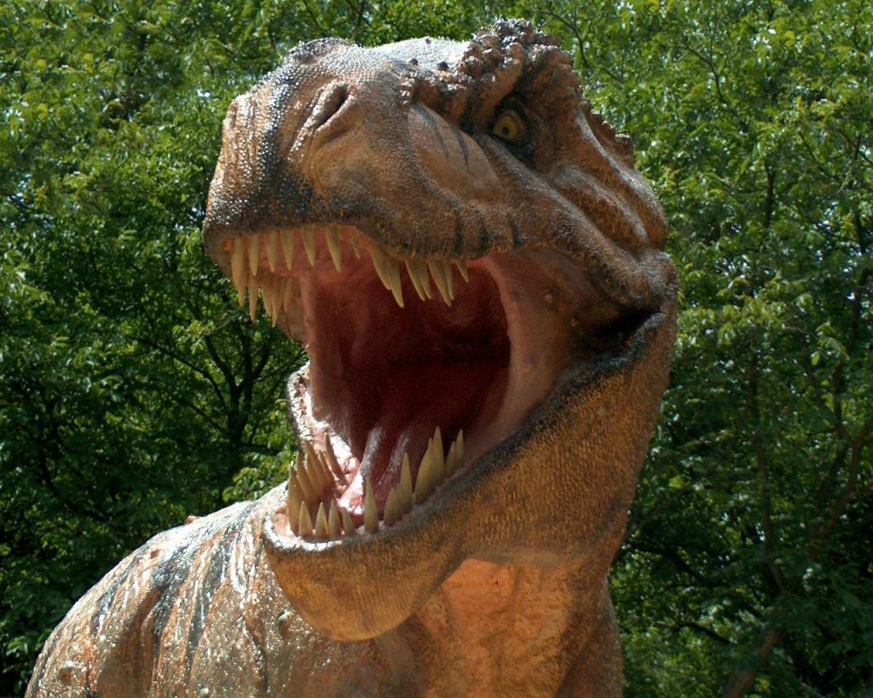
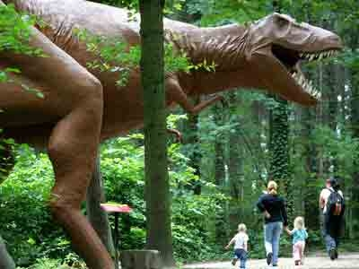
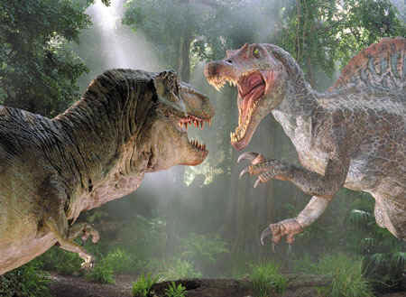
ژوراسیک یکی از دوره‌های زمین‌شناسی در دوران میانه‌زیستی (مزوزوئیک) است. طول زمانی این دوره به ۱۹۹٫۶-۱۴۵٫۵ میلیون سال پیش برمی‌گردد و به سه دوره ژوراسیک پسین، میانی و پیشین تقسیم می‌شود و نام خود را از کوه‌های ژورا در آلپ گرفته‌است. اولین پرندگان در این دوره بوجود آمدند. همچنین مهره‌داران نیز مانند ماهی و دایناسور و... در این دوره فراوان بودند. اولین قورباغه مانند قورباغه‌های امروزی در این دوره ظهور کرد و وجود این میزان تنوع زیستی نشان از هوای معتدل این دوره‌است. از لحاظ جغرافیایی نیز این دوره تغییر چندانی نسبت به دوره قبل از خود نکرد.

Slide 26
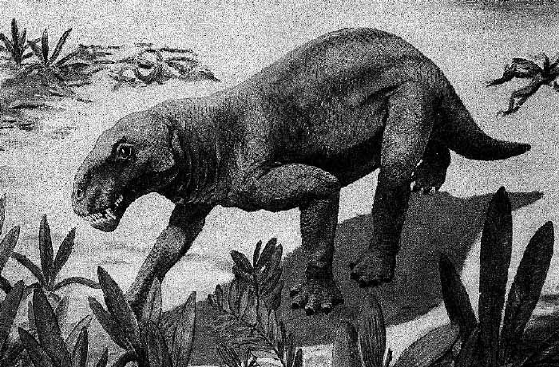
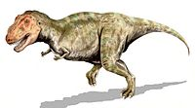
دوره کرتاسه بعد از تریاس و ژوراسیک سومین دوره دوران میانه‌زیستی است که در ۱۴۵٫۵ تا ۶۵ میلیون سال پیش بود و در واقع هفتاد میلیون سال به طول انجامید و از این لحاظ طولانی‌ترین دوره در میانه‌زیستی است.
کرتاسه به دو دوره کرتاسه پیشین و کرتاسه پسین تقسیم می‌شود. در دوره کرتاسه آب و هوا گرم و معتدل بوده و گیاهان پرگل و گیاهان نهان‌دانه در سطح زمین پراکنده شدند.بی‌مهرگانی همچون شاخ‌قوچی‌ها و فشنگچه‌ها نیز در این دوران وجود داشتند. در اواخر دوره کرتاسه برخی پستاندارن کوچک بوجود آمدند و همچنین دراین دوره دایناسورها و آمونیت‌ها منقرض شدند. قاره‌ها در دوره‌های قبلی از یکدیگر جدا شده بودند و تنها قاره آفریقا از آمریکای جنوبی در دوره کرتاسه پیشین از هم جدا شدند.
تیرانازور از بزرگترین شکارچیانی بود که در دوره کرتاسه پسین می‌زیست

Slide 27
کرتاسه در ایران
در ایران، مرز بین ژوراسیک و کرتاسه به خوبی توصیف نشده و باور همگان بر آن است که این مرز با رخداد زمین‎ساختی سیمرین پسین مشخص می‎شود که از نوع کوهزایی است. ولی یافته‎های نوین نشان می‎دهند که بر خلاف پندارهای موجود، در بسیاری از نقاط ایران، مرز آشکوب‎های تیتونین (ژوراسیک پایانی)و بریازین (کرتاسه آ‎غازی) تدریجی و از نوع محیط‎های ژرف است. به سخن دیگر، رویداد نامگذاری شده به سیمرین پسین، در اوایل کرتاسه پیشین و پس از آشکوب بریازین و به احتمال قوی در زمان نئوکومین (پیش از بارمین) رویداده که موجب خروج گسترده زمین از آب و برقراری شرایط قاره‎ای شده‌است. به همین‎رو است که به جز زاگرس، حوضه فلیشی خاور ایران و مکران، نهشته‎های پس از رخداد سیمرین پسین انباشته‎های آواری سرخ رنگ است که با یک گذر تدریجی به ردیف‎های کربناتی اُربیتولین‎دار بارمین – آپتین می‎رسد.

Slide 28
دوران نوزیستی یا سِنوزوئیک یکی از دوران‌های تاریخ زیستی زمین است. این دوران تاریخ زمین را از پایان کرتاسه تا زمان حاضر در بر می‌گیرد و حدوداً ۶۶٫۵ میلیون سال طول کشیده‌است.
دوران نوزیستی به دو دوره ترشیاری و کواترنری تقسیم می‌شود. دوره کواترنری از حدود ۲ میلیون سال قبل آغاز شده و اکنون نیز ادامه دارد. فعالیت زمین ساختی در این دوران افزایش یافته که نتیجه آن بوجود آمدن رشته‌کوه‌هایی مثل هیمالیا، البرز، زاگرس، آند و آلپ است.
مهمترین حادثه این دوران، گسترش و تنوع پستانداران است و به همین علت این دوران را دوره پستانداران نیز می‌گویند. از دلایل عمده ازدیاد آنها می‌توان وجود منابع فراوان و سازش با محیط ذکر کرد. نومولیت‌ها که انواعی از آغازیان و از گروه روزن‌داران بودند؛ از سنگواره‌های راهنمای مهم اوایل دوران نوزیستی به‌شمار می‌آیند.
در دوره کواترنری با ظهور یخبندان عظیم در سطح زمین مشخص می‌شود که باعث تغییرات شدید آب و هوایی و انقراض بعضی جانوران و ظهور انواع دیگر شده است. در این دوران انسان پا به عرصه وجود نهاد و گیاهان و جانوران امروزی بوجود آمدند.

Slide 29
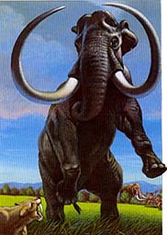
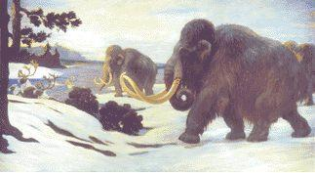
پالئوژن (Palaeogene) یا ترشیاری زیرین دوره‌ای زمین‌شناسانه است که از ۶۶ میلیون سال پیش آغاز شد و در ۲۳،۰۳ میلیون سال پیش به پایان رسید و نخستین بخش دوران نوزیستی را تشکیل داد. این دوره که برای نزدیک به ۴۳ میلیون سال ادامه پیدا کرد به خاطر آن مهم و شناخته‌شده است که در طی آن پستانداران در پی انقراض بزرگ کرتاسه-پالئوژن که پایان دوره پیشین، کرتاسه، را رقم می‌زد، از شکل‌هایی ساده و کوچک به گروه‌های متنوع و بزرگ فرگشت پیدا کردند. پرندگان نیز به شکل قابل توجهی در این دوره فرگشت یافتند و تقریباً شکل نوین کنونی خود را پیدا کردند.
این دوره شامل دورهای پالئوسن، ائوسن، و اولیگوسن می‌شود. پایان پالئوسن در نزدیک ۵۵ میلیون سال پیش شاهد یکی از بزرگترین دوران‌های دگرگونی جهانی در طی نوزیستی بود؛ دمای بیشینه پالئوسن-ائوسن که چرخه‌های اقیانوسی و جوی را کند کرد و باعث انقراض تعداد بسیاری از روزن‌داران اعماق دریاها شد و تاثیرات شدیدی بر پستانداران گذاشت. پالئوژن پس از کرتاسه رخ داد و پس از آن دور میوسن از دوران نوزیستی بر زمین حکمفرما شد.

Slide 30
نئوژن در مقیاس زمانی کمیسیون بین‌المللی چینه‌نگاری دوره‌ای است که از ۰٫۰۵ ± ۲۳۰۳ میلیون سال پیش آغاز شد و تا ۲٫۵۸۸ میلیون سال پیش ادامه داشت. به عنوان دومین دوره در دوران نوزیستی، نئوژن پس از دوره پالئوژن شکل گرفت و به دوره کواترنری ختم شد. نئوژن به دو دور میوسن و پلیوسن تقسیم شده است.
نئوژن بازه‌ای زمانی تقریباً ۲۰ میلیون ساله‌ای را می‌پوشاند. در طی این دوره پستانداران و پرندگان به حرکت فرگشتی خود در رسیدن به شکل‌های نوین‌تر ادامه دادند، در حالی که دیگر گروه‌ها به نسبت تغییرنکرده باقی‌ماندند. انسان‌سانان نخستین، نیاکان انسان کنونی، در این دوره در آفریقا پدیدار شدند. دگرگونی‌های قاره‌ای چندی نیز در این دوره پدید آمدند که از آن جمله می‌توان به متصل شدن آمریکای شمالی به آمریکای جنوبی توسط باریکه پاناما در پلیوسن پسین و در پی آن صورت گرفتن تبادل بزرگ آمریکا اشاره کرد. این باعث قطع شدن جریان‌های اقیانوسی میان اقیانوس‌های آرام و اطلس شد، دگرگونی‌های اقلیمی پدید آورد، و منجر به ایجاد جریان گلف استریم شد. دمای جهان در طی این دوره به میزان قابل ملاحظه‌ای کاهش یافت و باعث پدید آمدن چندین یخبندان قاره‌ای در دوره کواترنری شد

Slide 31
شروع زمان کواترنری تقریبا از ۲ میلیون سال قبل می‌باشد. بزرگترین اتفاق بیولوژی در این زمان گسترش و پراکندگی انسان می‌باشد. تغییرات شدید آب و هوایی و محیطی در کواترنری به تعدادی از پستاندارن این امکان را داد که با سرعت بالایی گسترش یافته و با همین سرعت انقراض یابند. با نزدیک شدن به پایان عصر یخبندان برخی از پستانداران نیز انقراض یافتند. علت انقراض پستانداران در این زمان به فعالیت‌های انسانی و انسان بر می‌گردد
این دوره به دو دور زیر تقسیم می‌شود :
(پلئیستوسن (حدود دو میلیون سال تا یازده هزار سال قبل)هولوسن (حدود یازده هزار سال قبل تا عهد حاضر

Slide 32
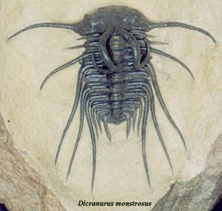
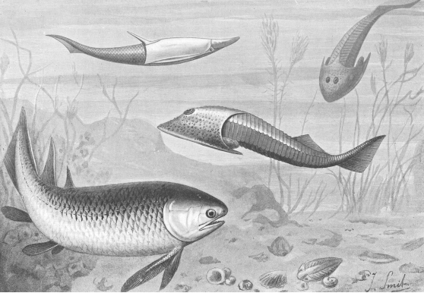
تریلوبیت‌ها در ابتدای دوره بوجود آمدند و در سراسر این دوره وجود داشتند تا در پرمین منقرض شدند
در دوره بعدی یعنی دوونین اولین دوزیستان و اولین درختان از نهان‌زادگان آوندی که با دانه تولید مثل می‌کردند، بوجود آمدند. همچنین در دوره کربونیفر انواع گیاهان خشکی زی گسترش یافتند. گرمی هوا باعث توسعه جنگل‌های انبوه گردید که بخش بزرگی از نیمکره شمالی را در بر گرفت. زغال سنگ موجود در بخش‌هایی از آمریکا و اروپا از مدفون شدن این گیاهان تشکیل شده‌است. در دریاهای این دوره نیز گروهی از بی‌مهرگان به نام بازوپایان زیست می‌کردند که دارای دو صدف بالایی و پایینی بودند. که از آن جمله می‌توان به بازوپایان اسپیریفر اشاره نمود.
در دوره کربونیفر اولین خزنده که شبیه سوسمار بود ظاهر شد. این خزنده بر خلاف دوزیستان قادر به تخم گذاری در خشکی بود. در دوره پرمین تعداد این نوع خزندگان زیاد شد و تعدادی از جانداران گذشته مانند تریلوبیت‌ها منقرض شدند. دسته‌بندی زمان‌های زمین‌شناختی به دوران‌های گوناگون به کارهای جووانی آردوئینو در سده ۱۸ میلادی برمی‌گردد.
دوران دیرینه‌زیستی که از حدود ۵۹۰ میلیون سال پیش آغاز و در ۲۲۵ میلیون سال پیش پایان یافت،

